Slide 1
Способы внедрения в процесс
Часть 1

Slide 2
Способы
Классический способ - в память хорошего процесса копируется путь к вредной .dll
PE инъекция - в память хорошего процесса копируется весь вредный файл
Выкорчевывание (Process Hollowing) - уже загруженный в память хороший процесс перезаписывается полностью вредным
Похищение потока - SIR (Suspend, Inject, Resume) - подмена EIP в существующием хорошем потоке
SetWindowsHookEx() - перехват вызовов
Отправление реестра - внедрение в процесс берет на себя сам реестр
APC
EWMI с помощью SetWindowLong()
SHIMS
Userland rootkit

Slide 3
AdjustTokenPrivileges(SE_DEBUG_PRIVILEGE)
// Escalate privileges
CreateTool32Snapshot()
// Get the list of processes
Process32First()
// Enumerate process to find
the fitting one and get the processid
Process32Next()
// Open and get handle
OpenProcess()
// Allocate memory and get
the address
VirtualAllocEx()​
// Write the dll’s path string into memory
WriteProcessMemory()​
// Call any of these three
functions to load mal.dll
CreateRemoteThread()
NtCreateThreadEx()​
RtlCreateUserThread()

Slide 4
// mal.dll’s path string in the RAM within the process address space
VirtualAllocEx()​
WriteProcessMemory()​
CreateRemoteThread(process_handle, …, …, address_LoadLibrary(), "С:/MyDocs/mal.dll", …, …)
GetProcessAdress("LoadLibrary")
// get LoadLibrary() address
GetModuleHandle()
// find kernel32.dll address in RAM
OpenProcess()

Slide 5
Our “sick”process 🤒
0xffffffff
WriteProcessMemory()​
C://MyDocs/mal.dll
Stack
MZPE 👹
MZPE 👹
// Injector
// mal.dll
Code
0x00000000

Slide 6
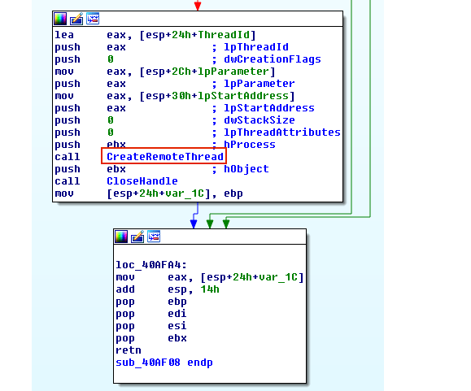
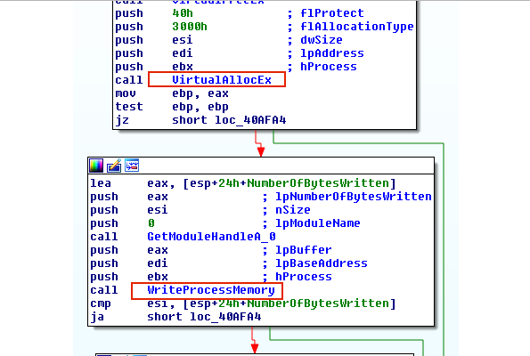

Slide 7
Классика
Необходимо иметь mal.dll на диске
Различные механизмы защиты агрятся на CreateRemoteThread()

Slide 8
AdjustTokenPrivileges(SE_DEBUG_PRIVILEGE)
// Escalate privileges
CreateTool32Snapshot()
// Get the list of processes
Process32First()
// Enumerate process to find
the fitting one and get the processid
Process32Next()
// Open and get handle
OpenProcess()
// Allocate memory and get
the address
VirtualAllocEx()​
// Write the dll’s code into memory
WriteProcessMemory()​
Custom_FixRelocationTable()​
// Call any of these three
functions to load mal.dll
CreateRemoteThread()
NtCreateThreadEx()​
RtlCreateUserThread()

Slide 9
PE инъекция
CreateRemoteThread(process_handle, …, …, dll_EntryPoint(), …, …, …)
// write the whole dll into the body of a legitimate process
WriteProcessMemory()​
OpenProcess()
VirtualAllocEx()
// get the memory address allocated for .dll

Slide 10
Our “sick”process 🤒
0xffffffff
MZPE 👹
WriteProcessMemory()​
Stack
MZPE 👹
// Injector
Code
0x00000000

Slide 11
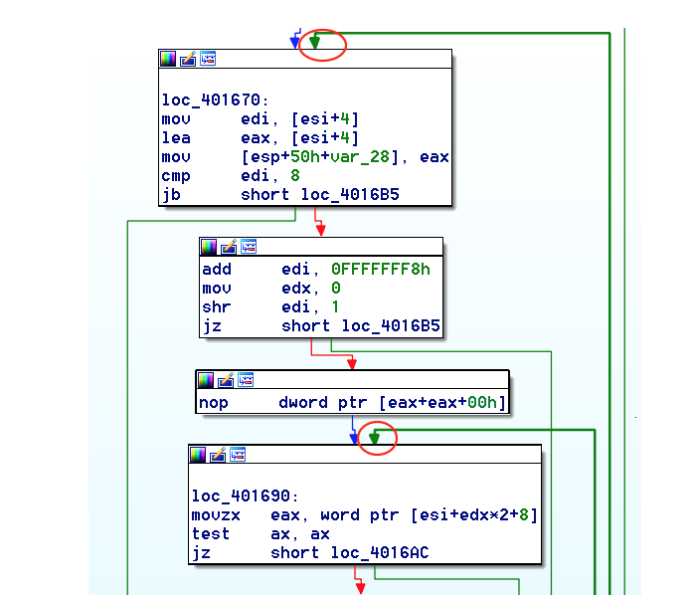
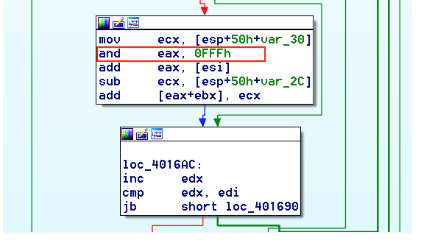
PE инъекция

Slide 12
PE инъекция
Нет необходимости иметь mal.dll на диске
Остается проблема с API функциями CreateRemoteThread() и LoadLibrary(), то есть техника не скрытная

Slide 13
CreateProcess(CREATE_SUSPENDED)
// Create a process and keep it hanging in RAM
// Free all memory space of the process
(код, стэк, кучу, ds, bss)
NtUnmapViewOfSection()
ZwUnmapViewOfSection()
VirtualAllocEx()
// Allocate memory and get address ptr
WriteProcessMemory()​
// Overwrite the memory space of mal.exe’s code
SetThreadContext()​
// Set new OIP
ResumeThread()
// Run the hanging process

Slide 14
Injector
WriteProcessMemory()​
0xffffffff
Legitimate process created…
0xffffffff
… malicious process running instead
mal.dll MZPE 👹
MZPE 👹
Stack
Stack
Code
Code
0x00000000
0x00000000

Slide 15
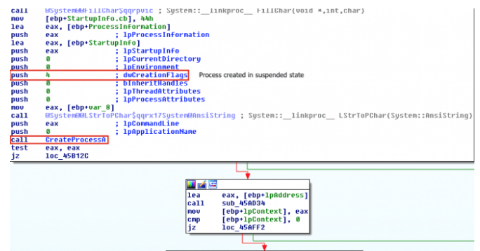
Process Hollowing

Slide 16
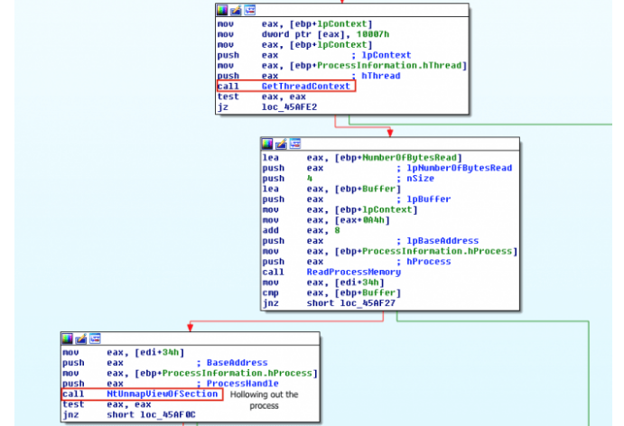
Process Hollowing

Slide 17
Process Hollowing
Нет необходимости иметь mal.dll на диске
Остается проблема с API функциями CreateRemoteThread() и LoadLibrary(), то есть техника не скрытная

Slide 18
AdjustTokenPrivileges(SE_DEBUG_PRIVILEGE)
// Escalate privileges
CreateTool32Snapshot()
Thread32First()
// Get the list of threads
// Enumerate process to find
the fitting one and get the threadid
Thread32Next()
OpenThread()
// Open thread and get the handle
SuspendThread()​
// Suspend thread
VirtualAllocEx()​
// Allocate memory, get address ptr
// Pass dll path + ptr to
LoadLibrary() or shellcode
into memory
WriteProcessMemory()​
SetThreadContext()​
// Set EIP to the new code’s EP
// resume the thread
ResumeThread()​

Slide 19
Injector
1
The sick process 🤒
0xffffffff
WriteProcessMemory()​
2
0xffff1234
\xeb\x19\x31\xc0\x31\xdb\x31\xd2\x31...
SetThreadContext(_ARM64_NT_CONTEXT)
Stack
EIP = 0xffff1234
3
Code
Suspended thread 1
Thread 2
Thread 3
0x00000000

Slide 20
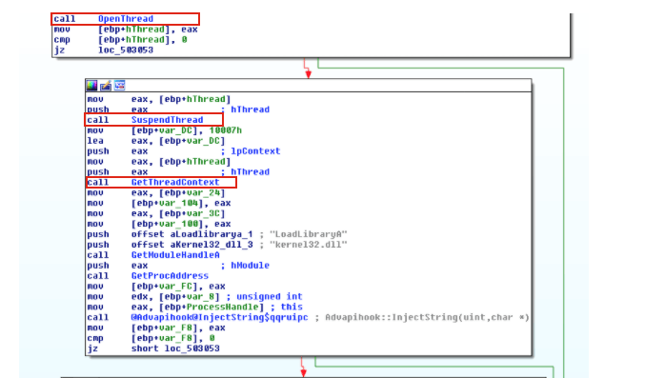

Slide 21
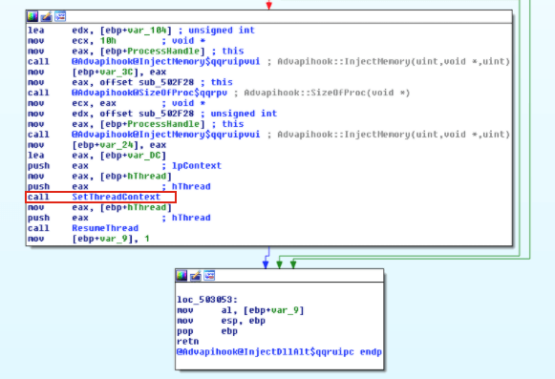
SIR

Slide 22
SIR
Не так "шумно", потому что не создается процесс, извращения творятся с уже запущенным
Проблема: если вдруг процесс приостановлен во время системного вызова - программа крашнется. Для этого, более "умные" трояны могут проверять значение EIP и отложить инжект, если его значение находится в пределах ntdll.dll

Slide 23
AdjustTokenPrivileges(SE_DEBUG_PRIVILEGE)
// Escalate privileges
CreateTool32Snapshot()
Thread32First()
// Get the list of threads
Thread32Next()
// Enumerate process to find
the fitting one and get the threadid
// Set the anchor ⚓️ for some event
SetWindowsHookEx()

Slide 24
The sick process 🤒
mal.dll MZPE 👹
Injector
Stack
SetWindowsHookEx()
Thread 1
Code
Thread 2
Thread 3

Slide 25
HOOK
//search for the mal function address
SetWindowsHookEx(event_type, target_mal_function_address, module, thread_id)
LoadLibrary()​
Поток, в который внедряем код
WH_KEYBOARD
WH_MOUSE
CBT … etc
GetProcessAdress()​
// if thread_id=0, all the threads will react to the event which is noisy

Slide 26
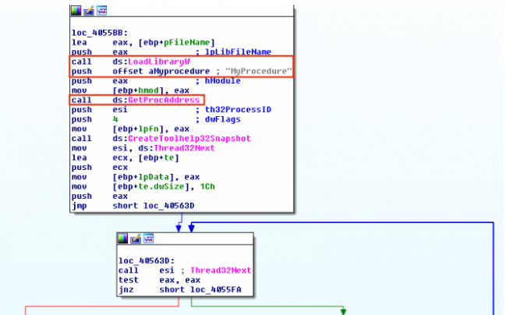
HOOK

Slide 27
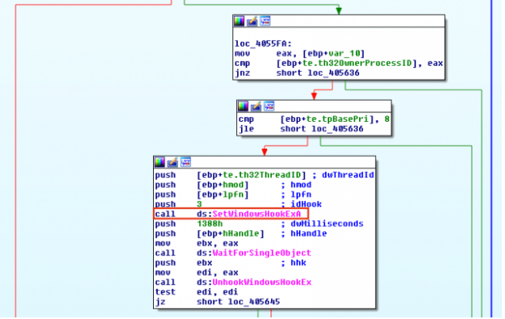
HOOK

Slide 28
REGISTRY
HKLM/Software/Microsoft/WindowsNT/CurrentVersion/Windows/Appinit_Dlls
HKLM/Software/Wow6432Node/Microsoft/WindowsNT/CurrentVersion/Windows/Appinit_Dlls
// при загрузке User32.dll будет загружаться mal.dll
HKLM/System/CurrentControlSet/Control/Session Manager/AppCertDlls
/* при вызовах CreateProcess(), CreateProcessAsUser(), CreateProcessWithLogonW(),
CreateProcessWithTokenW(), WinExec() будет вызываться mal.dll */
HKLM/Software/Wow6432Node/Microsoft/WindowsNT/CurrentVersion/image file execution options
/* IFEO - обычно используется для аттача дебаггера. Меняется поле "Debugger Value" */

Slide 29
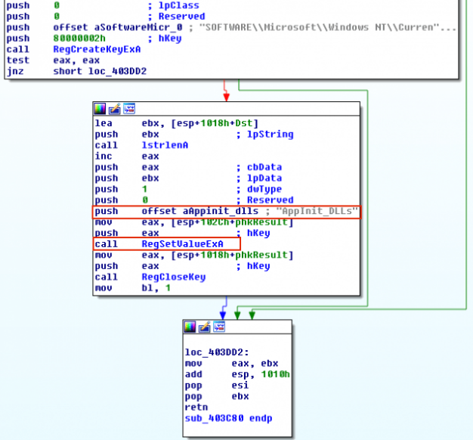
REGISTRY

Slide 30
REGISTRY
Сам процесс инжекта наиболее незаметен
Однако остается проблема присутствия .dll на диске
Остаются "ошметки в реестре"

Slide 31
// Enumerate top-level window and find the one, whose name matches the specified string.
// Retrieve info about the window. Also get the 32-bit value at the specified offset into the extra window memory.
FindWindowW()
GetWindowLongW()
//
CreateEvent()
// Open and get handle
SetWindowLongA()
// Allocate memory and get
the address
SendNotifyMessageA()​
// Write the dll’s path string into memory
WaitForSingleObject()​
// Call any of these three
functions to load mal.dll
CloseHandle()​

Slide 32
// mal.dll’s path string in the RAM within the process address space
VirtualAllocEx()​
WriteProcessMemory()​
CreateRemoteThread(process_handle, …, …, address_LoadLibrary(), "С:/MyDocs/mal.dll", …, …)
GetProcessAdress("LoadLibrary")
// get LoadLibrary() address
GetModuleHandle()
// find kernel32.dll address in RAM
OpenProcess()

Slide 33
Our “sick”process 🤒
0xffffffff
WriteProcessMemory()​
C://MyDocs/mal.dll
Stack
MZPE 👹
MZPE 👹
// Injector
// mal.dll
Code
0x00000000

Slide 34
Источники
Ten Process Injection Techniques: A Technical Survey Of Common And Trending Process Injection Techniques: https://www.endgame.com/blog/technical-blog/ten-process-injection-techniques-technical-survey-common-and-trending-process

